Slide 1
بسمه تعالی
*آشنایی با وسایل آزمایشگاه شیمی
*آشنایی با علایم ایمنی در آزمایشگاهی
*نحوه ی نوشتن گزارش کار یک آزمایش

Slide 2
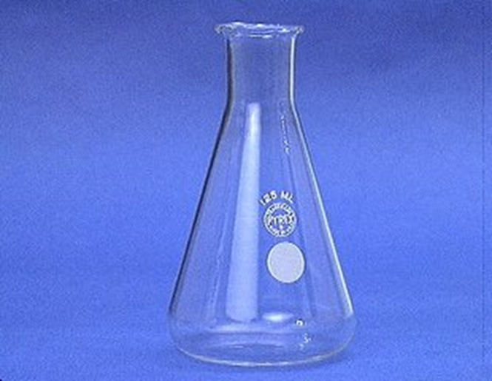



Slide 3
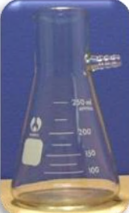

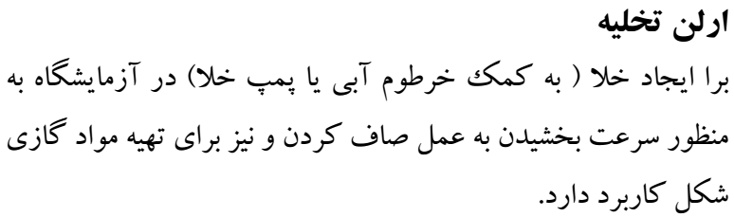

Slide 4
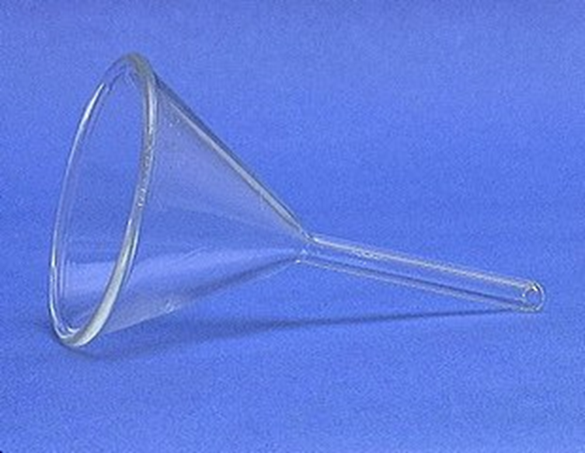



Slide 5
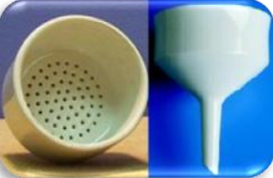




Slide 6
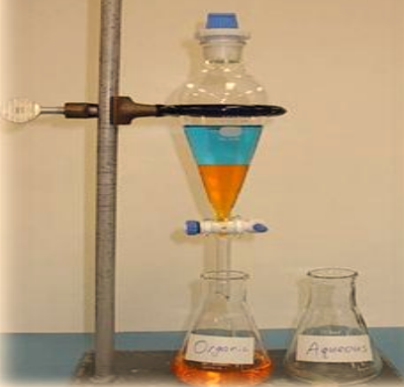
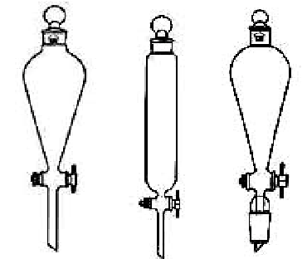


Slide 7
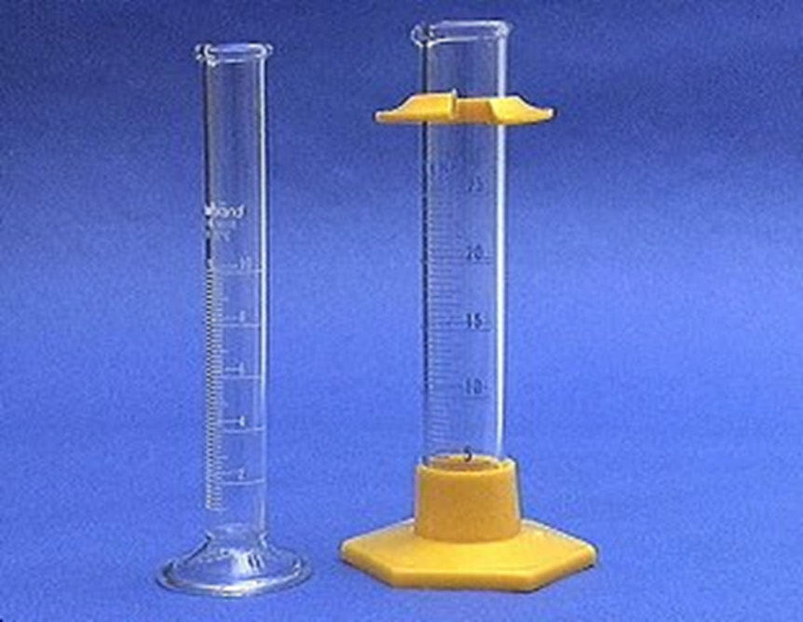
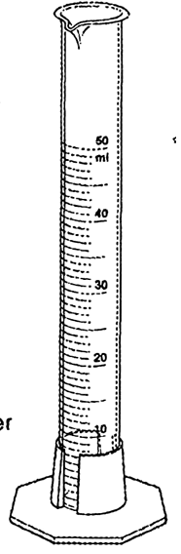
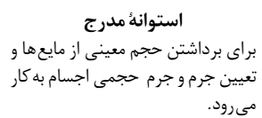

Slide 8
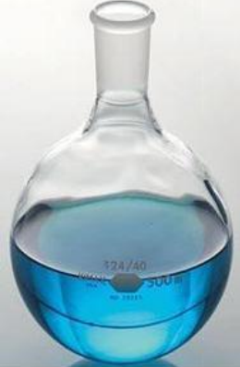
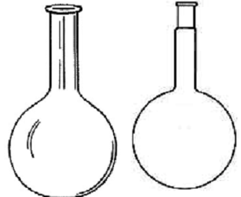


Slide 9
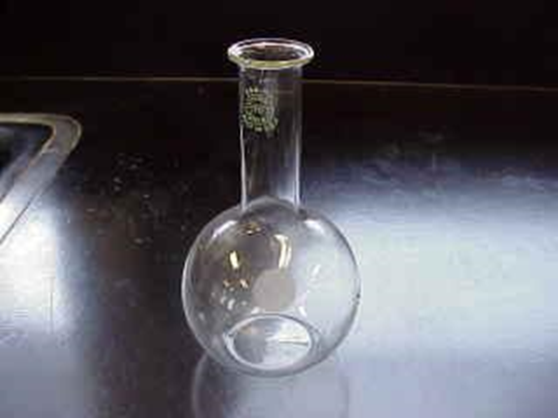
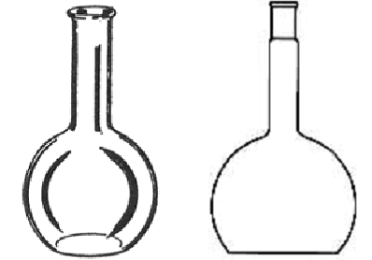


Slide 10
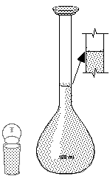

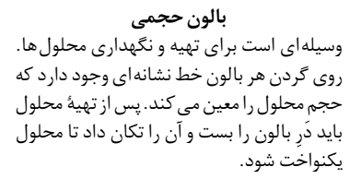
بالن حجمی (بالن ژوژه)

Slide 11
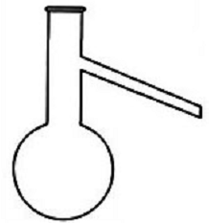
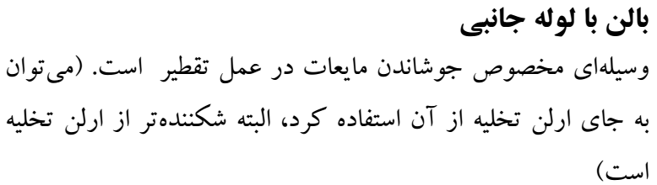

Slide 12
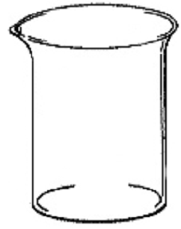
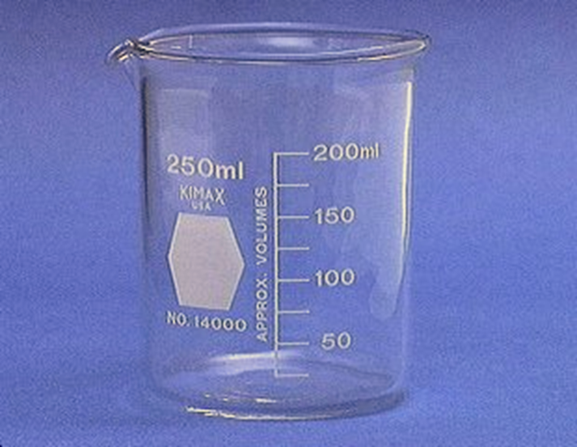


Slide 13
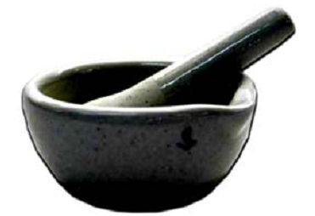



Slide 14




Slide 15
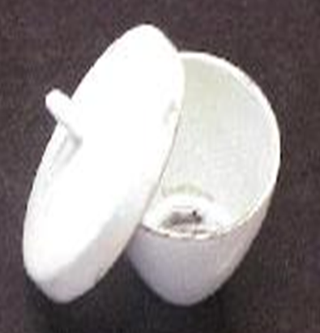




Slide 16



Slide 17
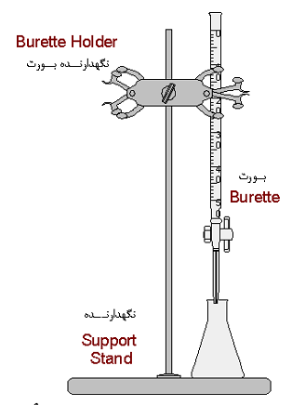
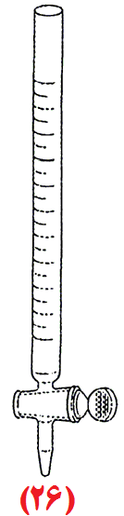


Slide 18
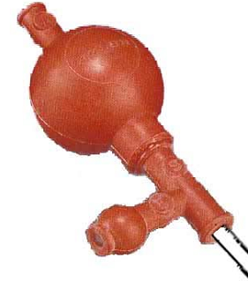

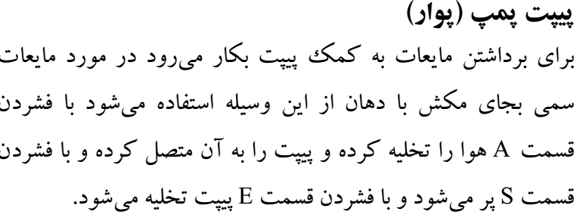

Slide 19
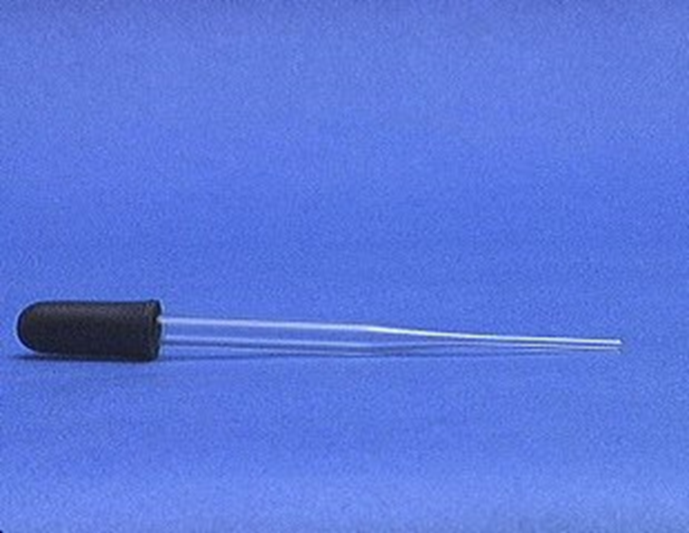



Slide 20



Slide 21

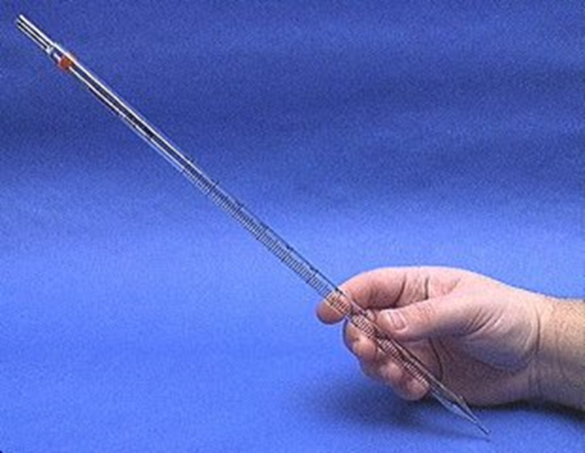


Slide 22
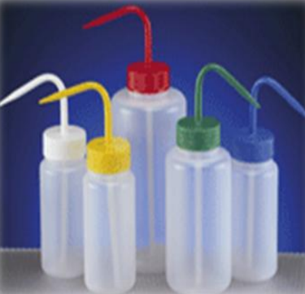
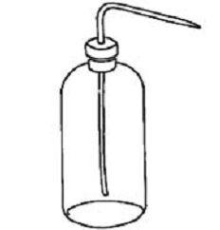

مقطر

Slide 23



برای گرما دادن غیر مستقیم به ظروف شیشه ای

Slide 24
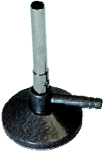
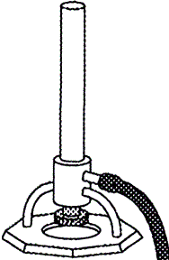


Slide 25
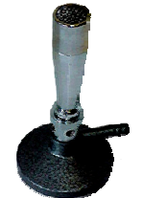


Slide 26
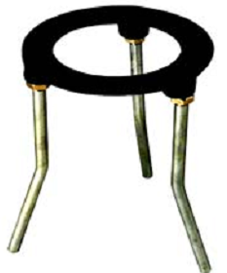


Slide 27

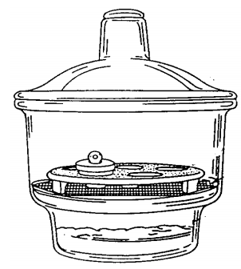
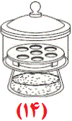
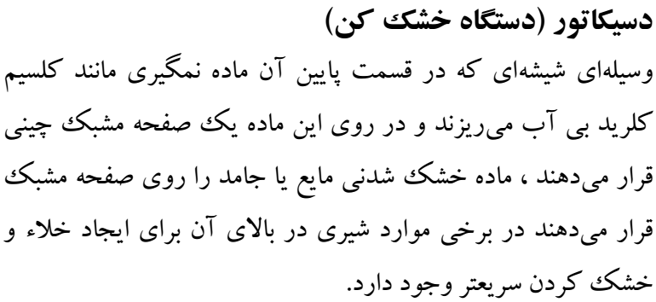

Slide 28




Slide 29




Slide 30
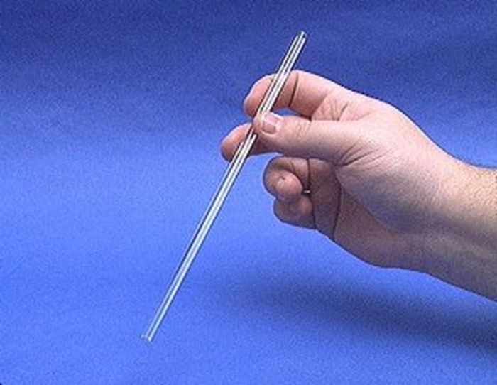



Slide 31
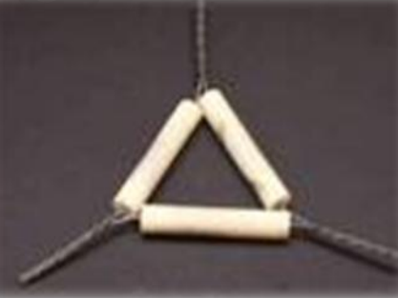
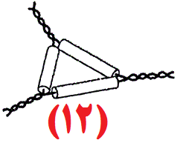
مثلث نسوز
برای حرارت دادن بوته چینی بصورت حرارت مستقیم

Slide 32
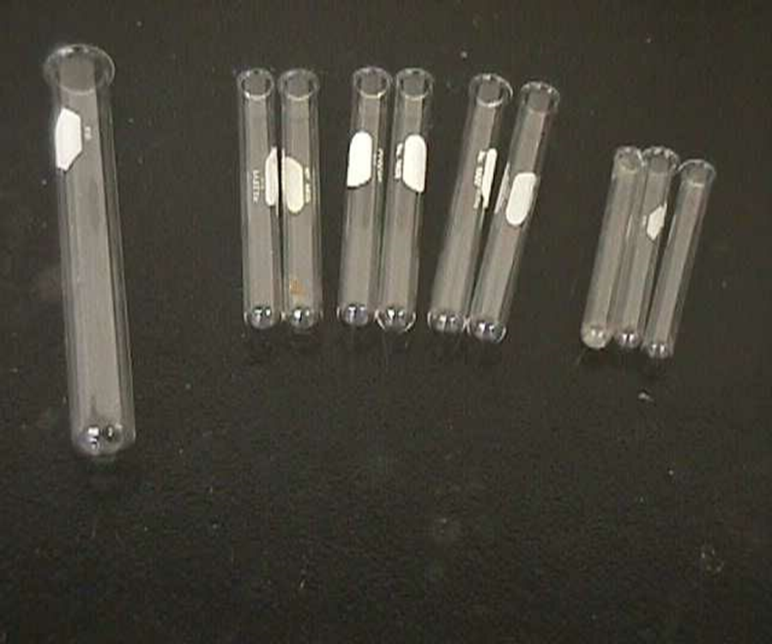



Slide 33

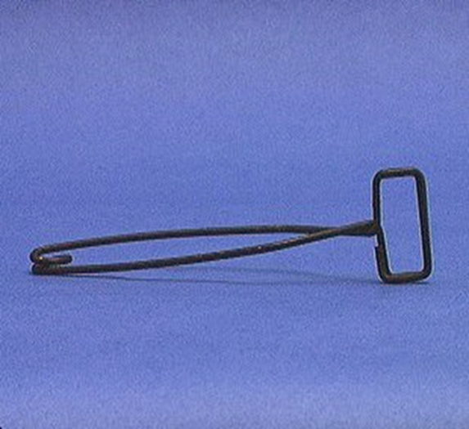

لوله ی آزمایش

Slide 34
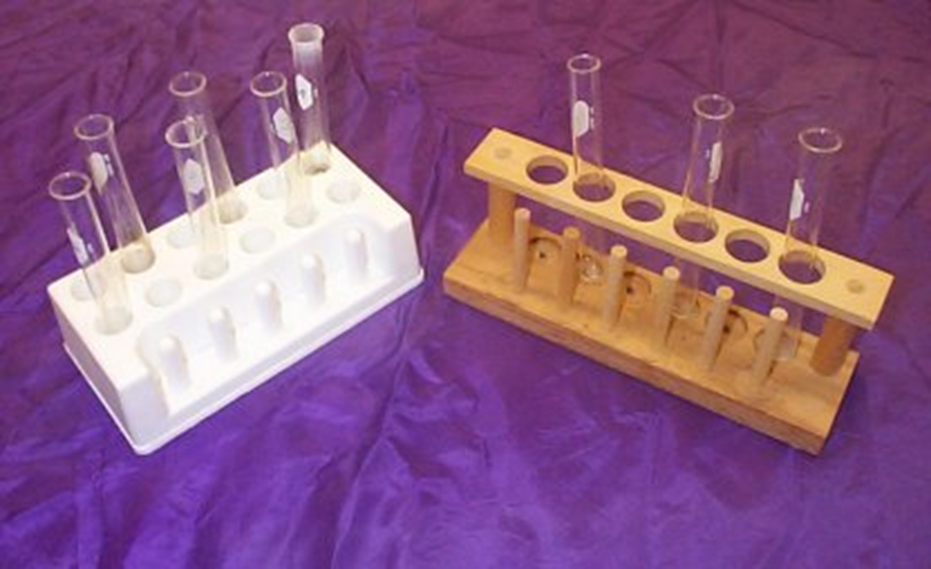
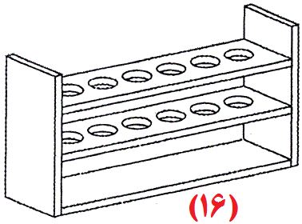


Slide 35




Slide 36
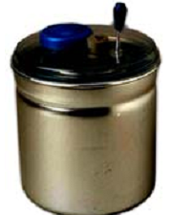
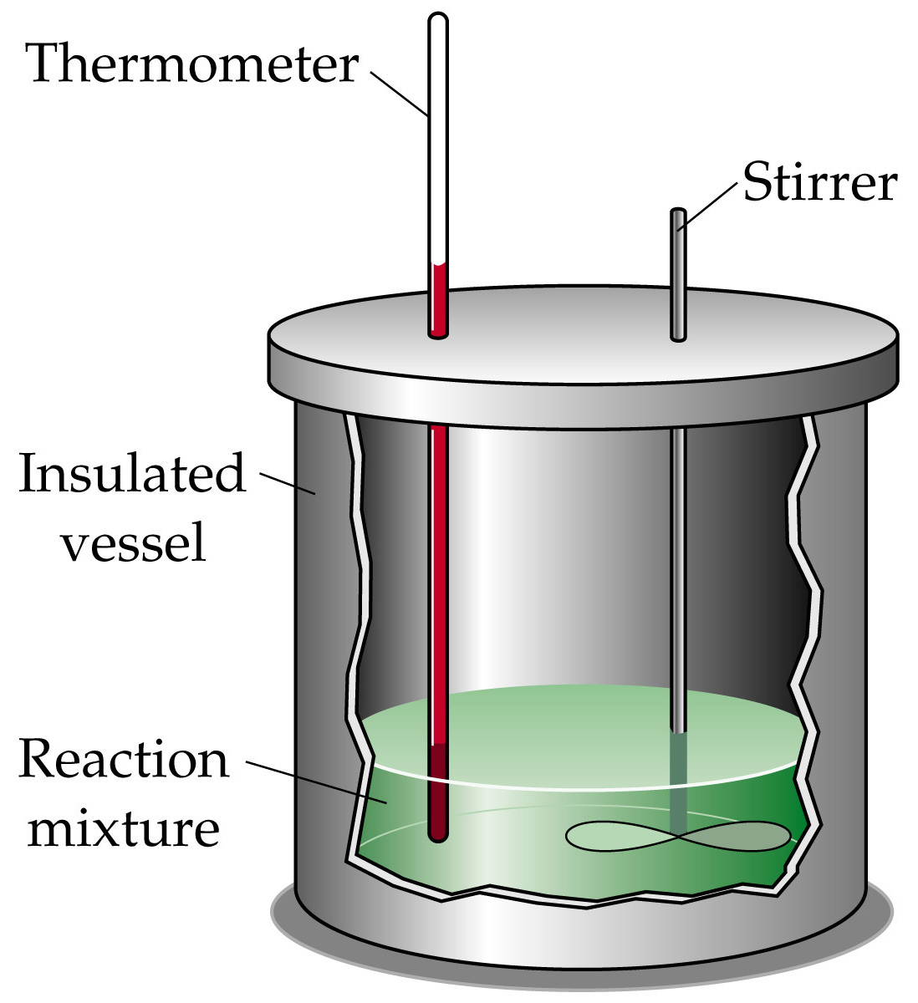


Slide 37





علایم ایمنی آزمایشگاه
خورنده
تحریک کننده
اکسید کننده
منفجر شونده
آتشگیر
سمی

Slide 38

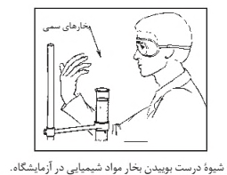
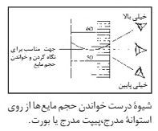

Slide 39
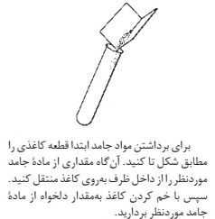

Slide 40
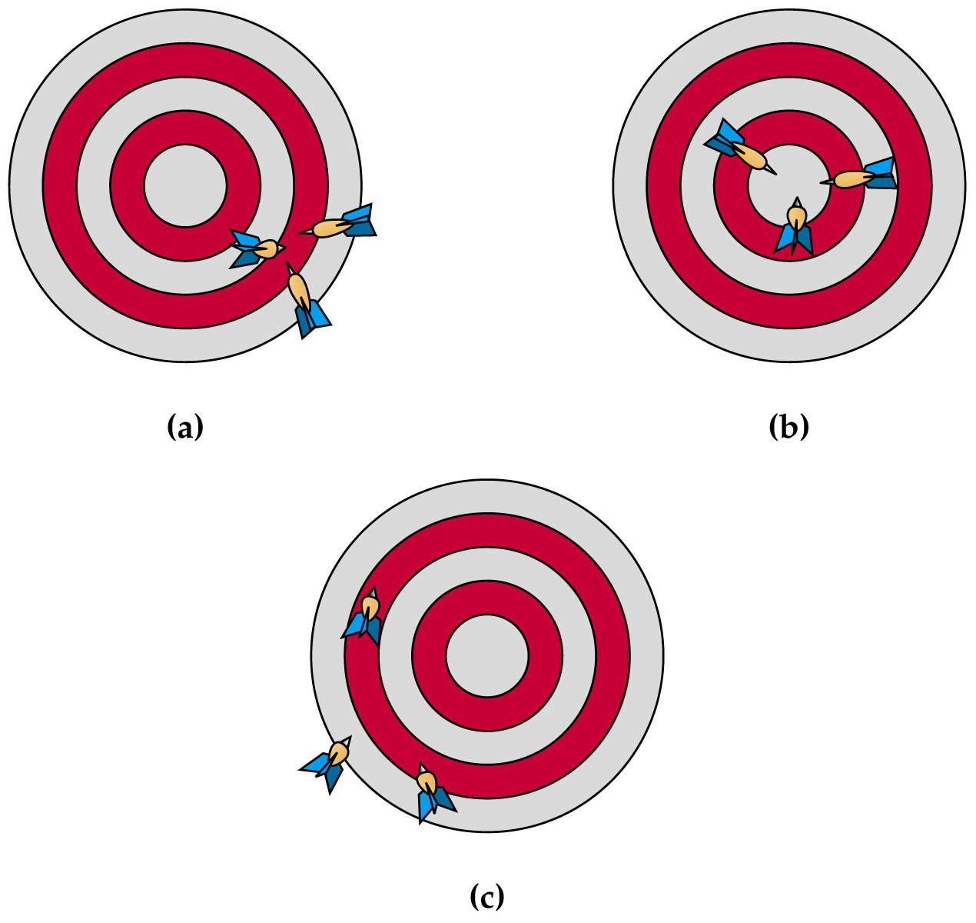
صحت و دقت

Slide 41
مواردی که باید در یک گزارش کار نوشته شود
*عنوان آزمایش :
*هدف آزمایش :
*مواد مورد نیاز :
*وسایل مورد نیاز :
*نام و نام خانوادگی آزمایشگر : تاریخ انجام آزمایش :
*خلاصه یا چکیده ی آزمایش :
*مقدمه ی آزمایش : (با استفاده از کتاب ها و سایر منابع )
*شرح عملی آزمایش :
*نمودار ها ، جداول ، محاسبات ، شکل ها و ..... ( با توجه به نوع آزمایش و در صورت لزوم )
* منابع ایجاد خطا در نتایج آزمایش
*نتیجه گیری :
*منابع:
اطلاعاتی که در صفحه ی اول می آید

